Slide 1

Projet 5 - Catégoriser automatiquement des questions
Aurélien Corroyer-Dulmont, PhD
Ingénieur imagerie médicale
Formation OPENCLASSROOMS – Ingénieur Machine Learning
2022

Slide 2

Rappel de l’appel à projet
Problématique :
Pour poser une question sur stack overflow il faut proposer plusieurs tags
Pour de nouveaux utilisateurs ce n’est pas forcément évident
Objectif :
Développez un système de suggestion de tags pour le site utilisant un algorithme de machine learning qui assignera automatiquement plusieurs tags à une question posée.
Données :
Base de données d’anciennes publications sur le sites comportant une question, un titre et des tags.

Slide 3

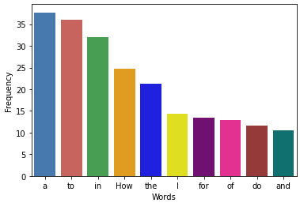
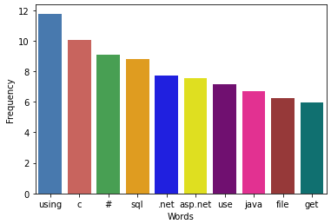
Nettoyage des données
Requête SQL sélectionnant les meilleurs post, avec des tags
Nettoyage des informations textuelles non-intéressantes :
Utilisation des “regex” pour supprimer le texte inutile (ex : “\”,”\n”,”\xa0”,”\s+”...)
Suppression des “stop-words” (ex : “the”, “a”, “an”, “in”...)
Lemmatisation pour représenter les mots sous leur forme canonique (“am”, “are”, “is” => “be”)
Probabilité de lien entre les mots : utilisation des bigram
Suppression des balises html par beautifulsoup
“Aggressive JavaScript caching, I've run into a problem where I make changes to a few JavaScript files that are referenced in an HTML file, but the browser doesn't see the changes”
“aggressive javascript cach've run problem make changes javascript files referenced html file browser”

Slide 4
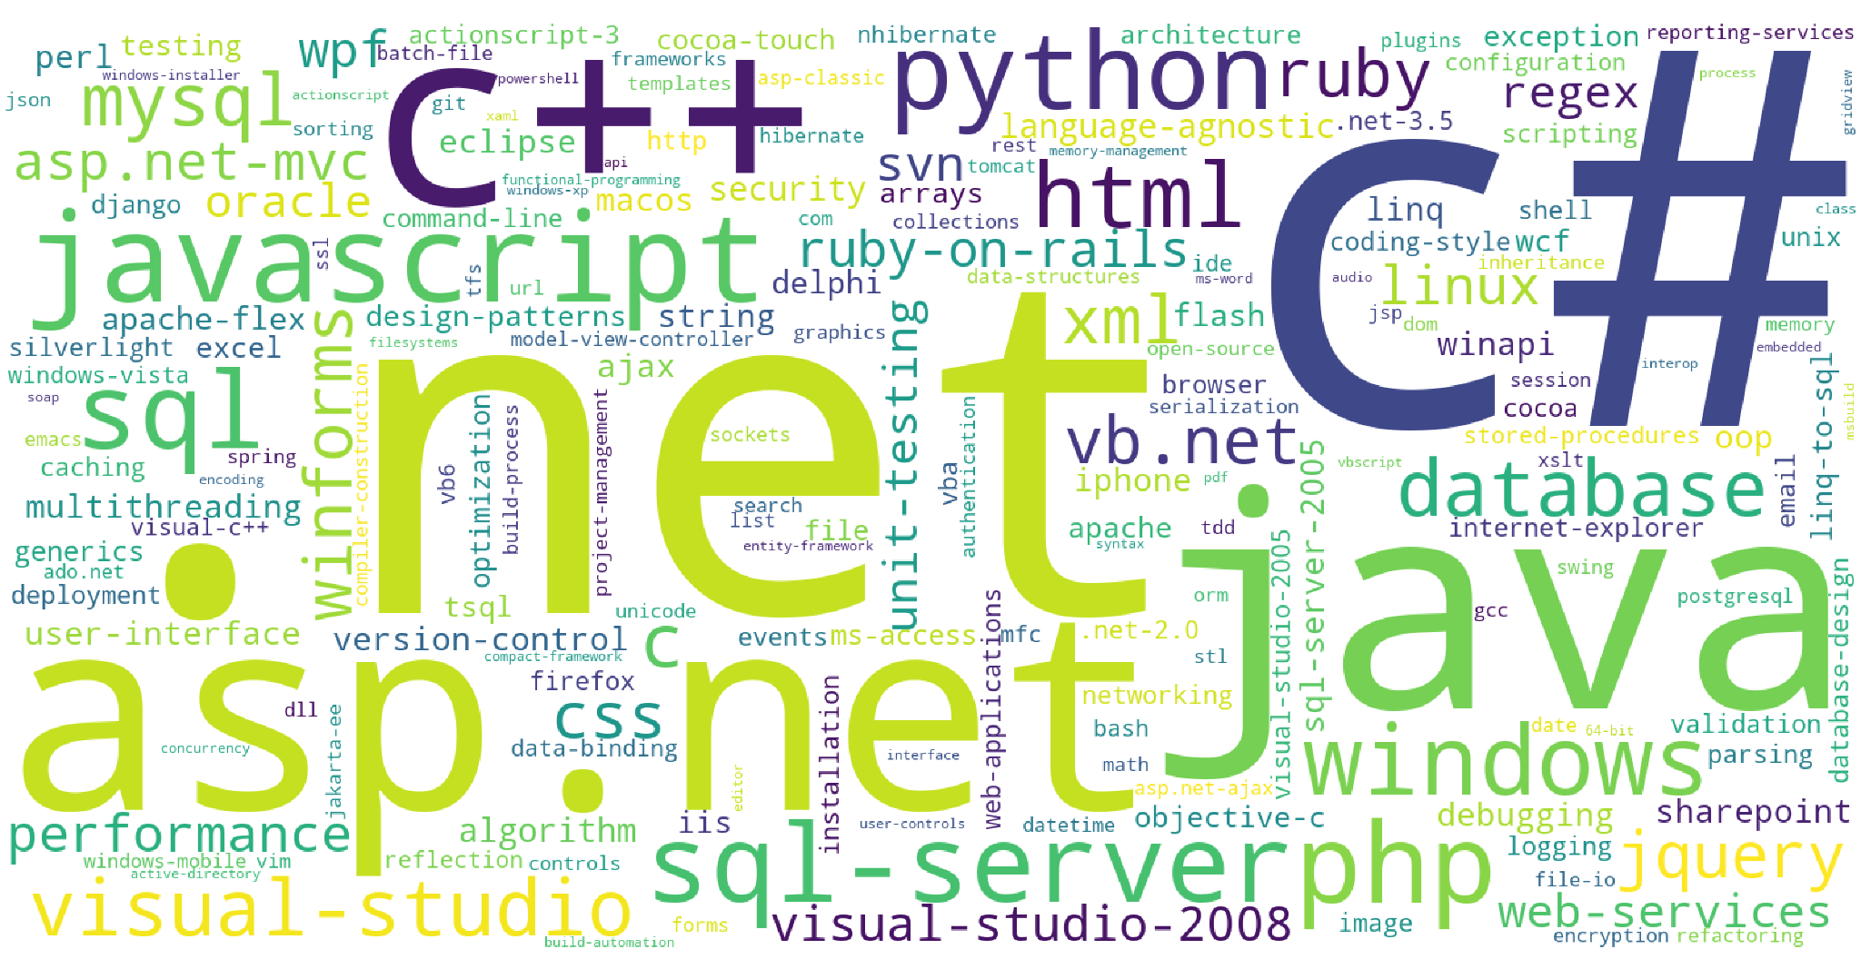
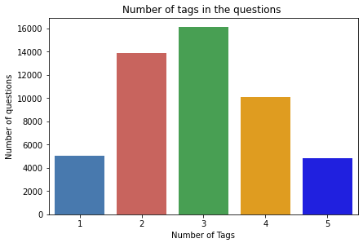
Exploration des données
Exploration globale des variables d'intérêt
Les mots clés qui ont la plus grande fréquence d’apparition sont “.net”, “C#”, “java”
Le nombre de tags moyen par question est autour de 2-3

Slide 5



Modélisation
Choix des modèles étudiés et méthodes d’extraction des features :
Non-supervisé :
LdaMulticore()
Supervisés :
LogisticRegression()
SGDClassifier()
MultinomialNB()
LinearSVC()
RandomForestClassifier()
Extraction features:
Bag-Of-Word()
Word2Vec()
BERT()
USE()

Slide 6
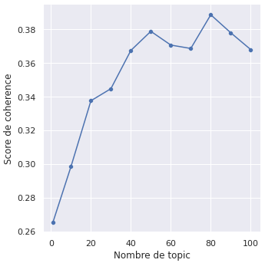
Modélisation non-supervisée
Modèle LdaMulticore pour extraction de mots-clés :
Evaluation du nombre de topics représentatifs du corpus de mots
Etude du score de cohérence :
Un nombre de topic de 50 semble être assez représentatif du corpus de question

Slide 7
Modélisation non-supervisée
Modèle LdaMulticore pour extraction de mots-clés :
Extraction des probabilités d’appartenance à des mots clés
(0.15883656, 'code'),
(0.04904402, 'string'),
(0.04549977, 'return'),
(0.027419357, 'write'),
(0.026723403, 'would'),
(0.025701026, 'output'),
(0.024962518, 'list'),
(0.023175692, 'find'),
(0.021499356, 'value'),
(0.021286612, 'method'),
(0.017863216, 'call'),
(0.01754858, 'base'),
(0.01726231, 'select'),
(0.016704714, 'array'),
(0.016365414, 'group'),
(0.016351862, 'stre'),
(0.015215631, 'date'
n°_Topic | Keyword_1 | Keyword_2 | Keyword_3
1 | page | problem | control
2 | see | index | much
3 | code | string | return
4 | function | message | open
5 | name | code | query
6 | com | question | stackoverflow
7 | code | define | interface
8 | process | bar | foo
9 | application | net | use
10 | access | develop | software

Slide 8
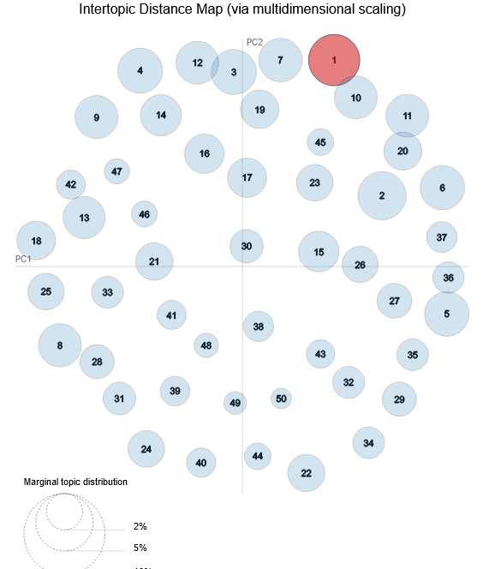
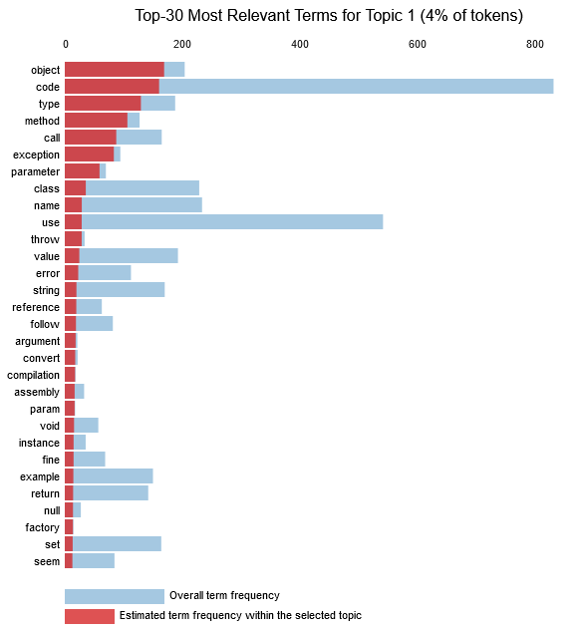
Modélisation non-supervisée
Modèle LdaMulticore pour extraction de mots-clés :
Les résultats ne sont pas incongrus mais un modèle supervisée pourrait peut-être faire mieux

Slide 9
Modélisation supervisée
Préparation des données pour les modélisations supervisées :
Sélection des tags les plus fréquents (50 sur les 4286 initiaux) :
Ces 50 tags apparaissent 1264 à 89 fois dans le dataset
Création d’un dictionnaire de mots compris dans le corpus:
Renvoi un dictionnaire de mots fréquents de 3962 mots
Split des données d'entraînement (document et tags)
Binarisation des données de tags
Extraction des features par méthode de Bag-Of-Words

Slide 10
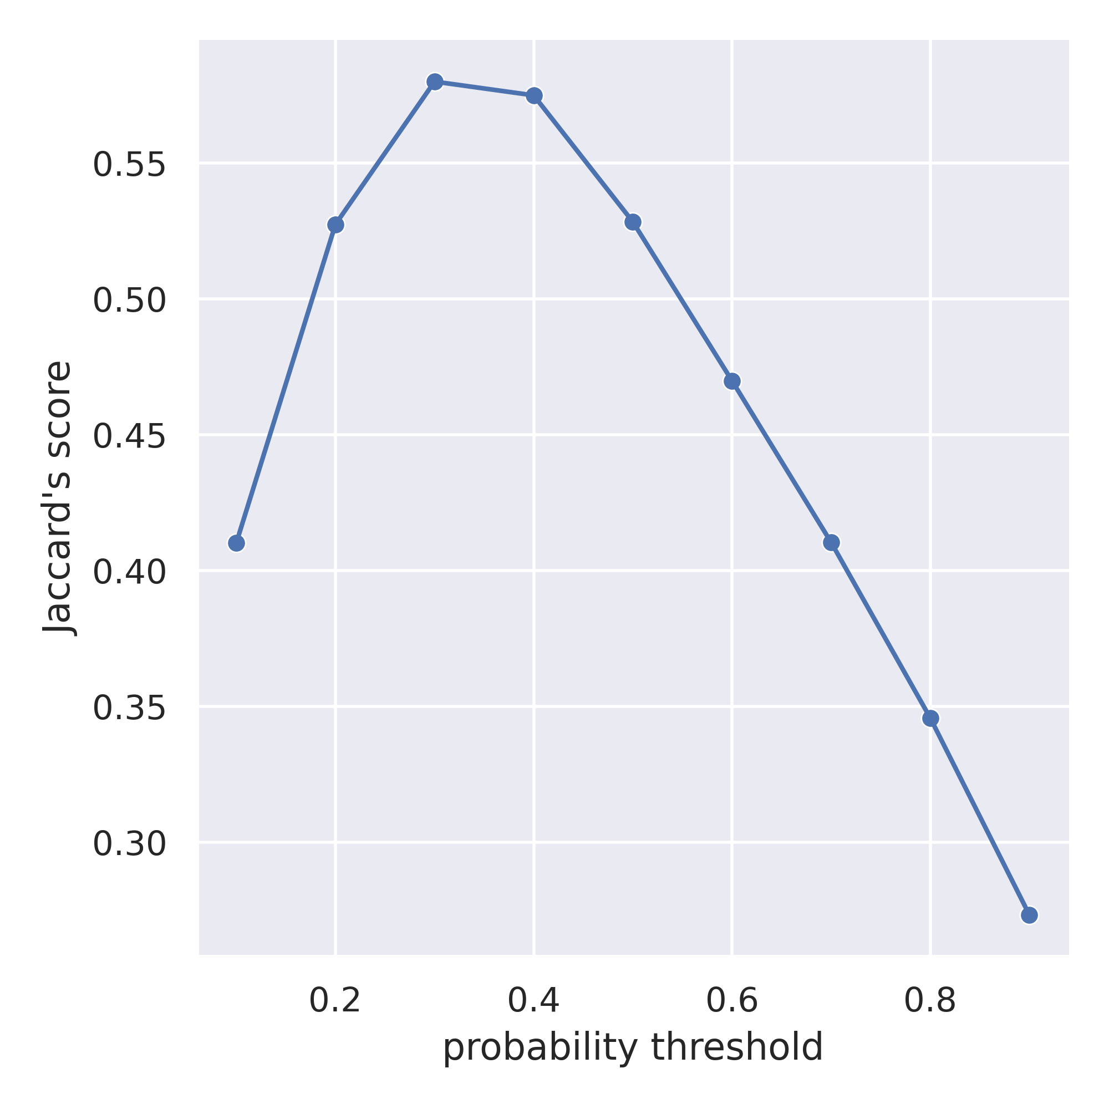
Modélisation supervisée
Entraînement des modèles supervisés :
Utilisation d’un pipeline incluant “TF-IDF transforme”
Evaluation de l’impact du paramètre “predict-proba” sur l’efficacité des modèles :
Un seuil à 0.3 semble pertinent dans notre projet

Slide 11
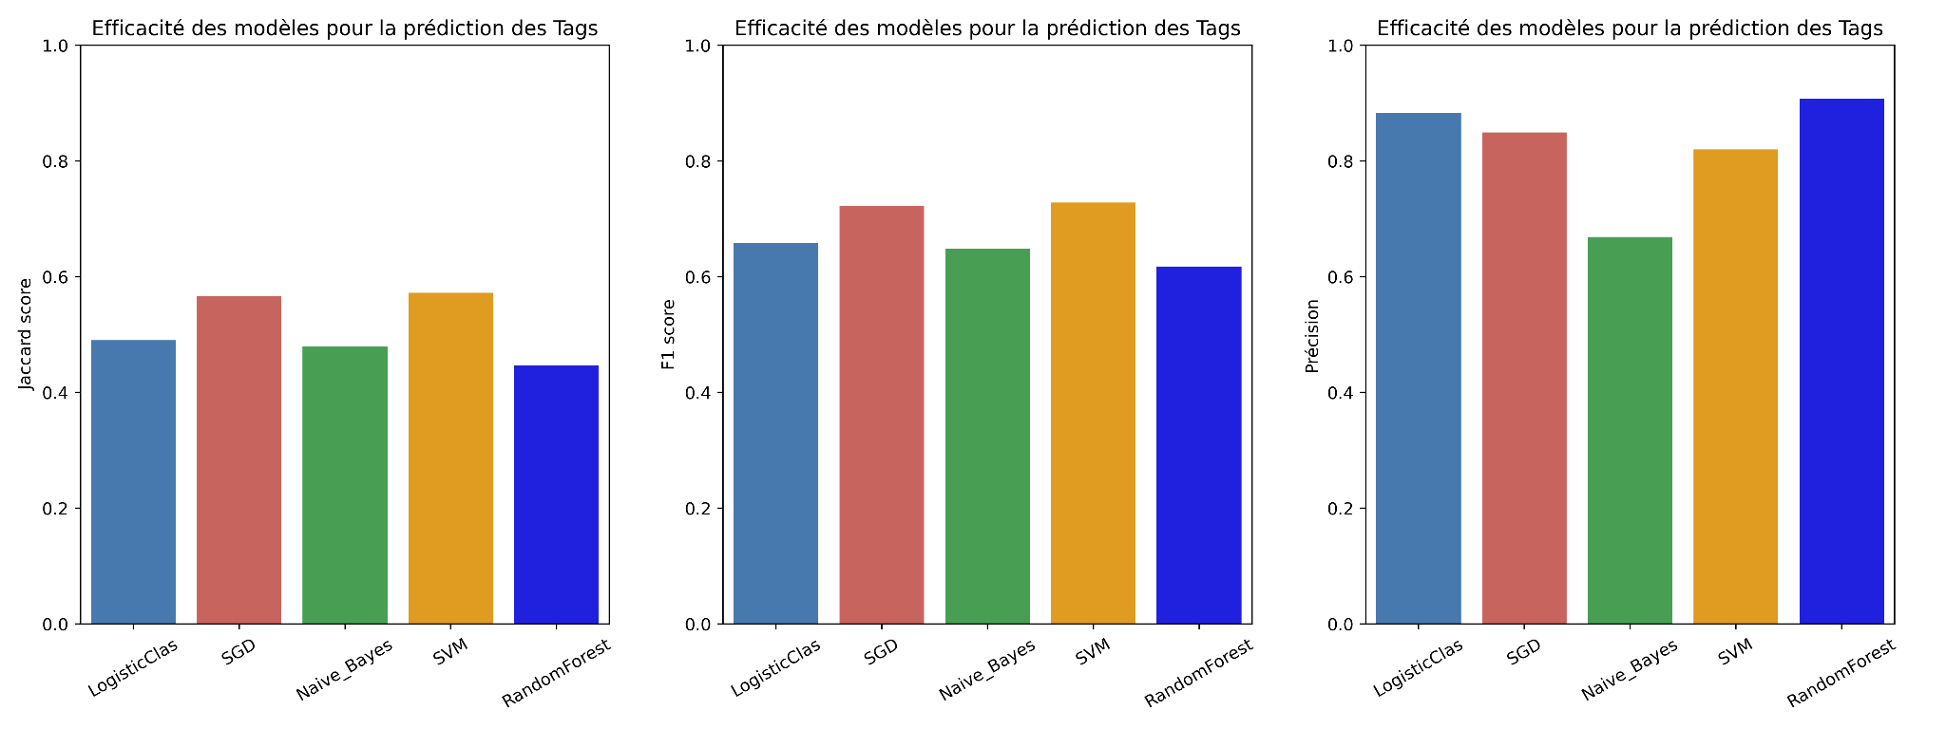
Modélisation supervisée
Entraînement des modèles supervisés :
Recherche des hyperparamètres pour chacun des modèles
Evaluation de l’efficacité des modèles :
Les modèles SGD et SVM semblent être les plus performants

Slide 12
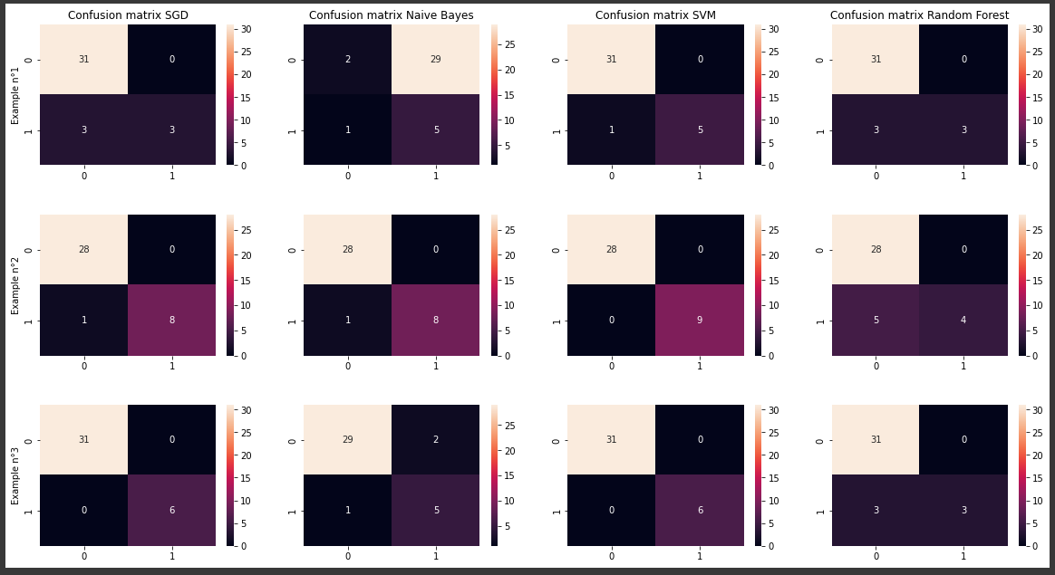
Modélisation supervisée
Entraînement des modèles supervisés :
Evaluation de l’efficacité des modèles : matrice de confusion

Slide 13
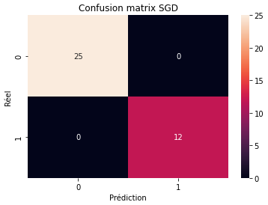
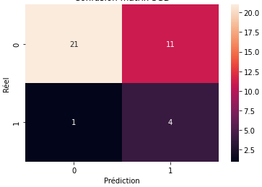
Modélisation supervisée
Entraînement des modèles supervisés :
Evaluation de l’efficacité du modèle SGD: matrice de confusion
Fonctionne bien :
Pour la phrase : 'aggressive javascript cach've run problem make changes javascript files referenced html file browser'
Le tag proposé est : ['javascript']
Fonctionne moins bien :
Pour la phrase : 'detect whether user control running ide debug mode released exuser control building.'
Le tag proposé est : ['c#']

Slide 14
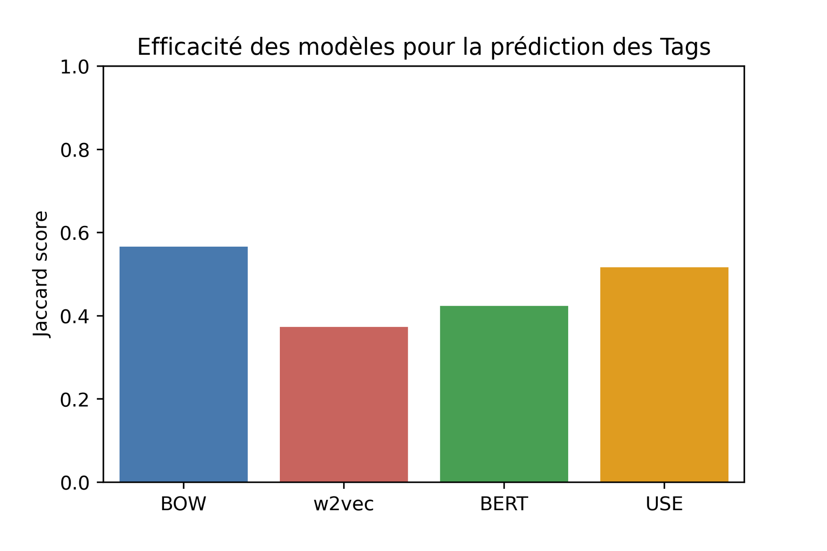
Modélisation supervisée
Impact de la méthode d’extraction des features :
Evaluation de l’efficacité du modèle SGD avec les différentes méthodes d’extraction :
Extraction features:
Bag-Of-Word()
Word2Vec()
BERT()
USE()

Slide 15
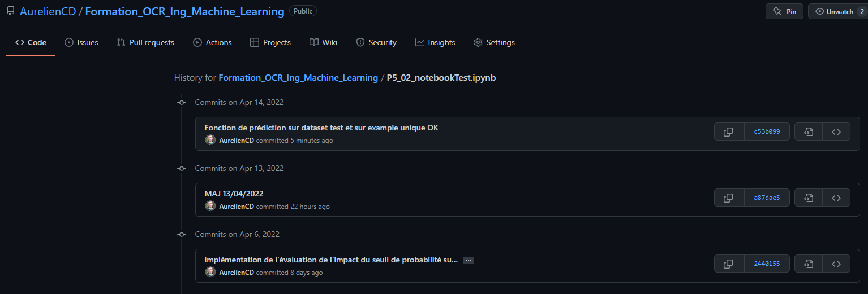
Code final à déployer
Développement d’un code regroupant les fonctions de nettoyage, de préparation des données et de prédiction
Utilisation de la librairie “joblib” pour sauvegarder/importer les variables (dictionnaire, binariser) et fonctions de nettoyage/prédiction nécessaires
Utilisation d’un logiciel de gestion de versions (GitHub) pour suivre les modifications du code final à déployer.

Slide 16
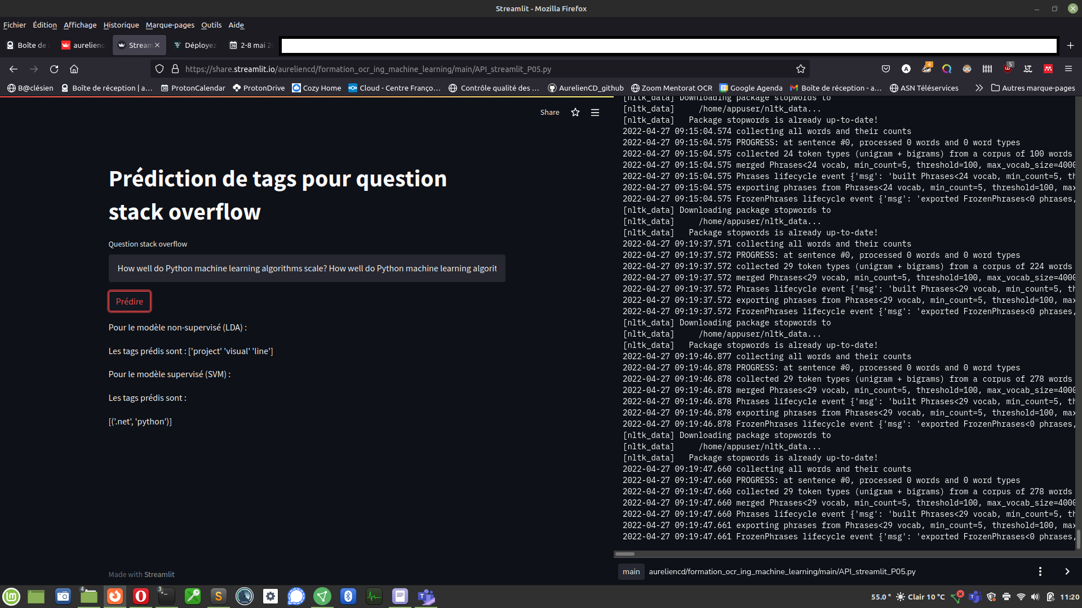
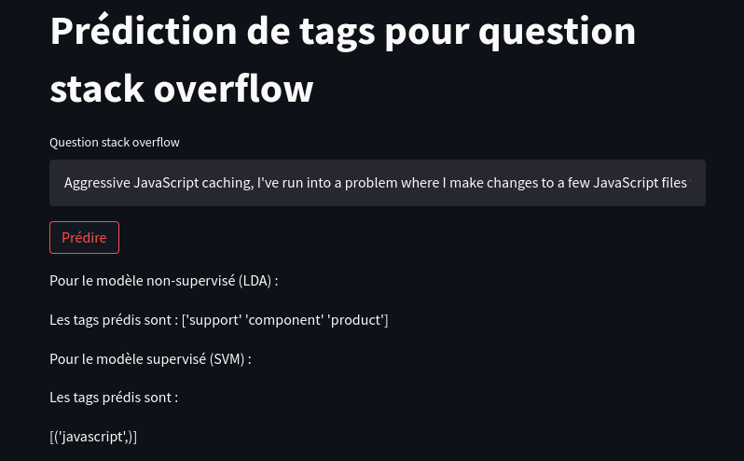
Mise en production : API
Création d’un point d’entrée pour une API :
Développement du code en utilisant :
“MLFlow” pour la mise en production du modèle
“Streamlit” pour le déploiement :
Sur le cloud :
(Lien de l'API cloud)
En local :
https://stackoverflow.com/questions/8284373/how-well-do-python-machine-learning-algorithms-scale
https://stackoverflow.com/questions/72027373/how-to-get-a-removed-reference-tuple-type-without-using-an-instance-in-c

Slide 17
CONCLUSION
Rappel de la problématique :
Développer un système de suggestion de tags vis-à-vis de questions sur le site stack overflow
Résultats :
Une modélisation non-supervisée donne des résultats moyens mais permet d’obtenir des mots clés par question qui ne sont pas incohérents
Les méthodes supervisées après optimisation des hyperparamètres donnent de meilleurs résultats
Les modèles SGD et SVM présentent les meilleurs résultats et permettent une mise en production pour répondre à la problématique

Slide 18
Projet 5 - Catégoriser automatiquement des questions
Aurélien Corroyer-Dulmont, PhD
Ingénieur imagerie médicale
Formation OPENCLASSROOMS – Ingénieur Machine Learning
2022

